Slide 1

Kit de Inicio SOS
Comenzando con la Sostenibilidad

Slide 2

NUESTRO PROYECTO
Mediante la aplicación SOS (Start on Sustainability), pretendemos dotar a las microempresas de las herramientas y los recursos necesarios para emprender acciones significativas hacia la sostenibilidad, contribuyendo así a una economía de la UE más sostenible y resistente.

Slide 3
Índice del Kit de Inicio SOS
NOMBRE UNIDAD | NOMBRE UNIDAD
Introducción al Kit de inicio SOS Unidad 1- Operaciones empresariales sostenibles Unidad 2- Pensamiento sostenible Unidad 3- Involucrar al personal Unidad 4- Al servicio de los consumidores ecológicos Unidad 5- Alianzas comunitarias Unidad 6- Evaluación y planificación | Unidad 7- Transparencia de la cadena de suministro Unidad 8- Prácticas de referencia Unidad 9- Herramientas digitales Unidad 10- Dificultades en las empresas sostenibles Resumen del Kit de inicio SOS Términos clave y definiciones Referencias

Slide 4
ÍNDICE
01
Introducción al Módulo
02
Involucrar al Personal
03
Casos Prácticos
04
Evaluación
05
Términos Clave y Definiciones
06
Referencias

Slide 5

01
INTRODUCCIÓN AL MÓDULO

Slide 6

01
VISIÓN GENERAL DEL TEMA
02
OBJETIVOS
03
RESULTADOS DEL APRENDIZAJE

Slide 7
VISIÓN GENERAL
El compromiso de los empleados con la sostenibilidad es fundamental para fomentar una cultura en la que el personal no sólo sea consciente de los objetivos de sostenibilidad de la empresa, sino que participe activamente en su consecución. Este módulo explora la importancia de implicar a los empleados en las iniciativas de sostenibilidad, los beneficios de este compromiso y las estrategias para aumentar la participación. Al integrar la sostenibilidad en las responsabilidades diarias de los empleados, las empresas pueden impulsar la innovación, mejorar la moral y potenciar su imagen de marca.

Slide 8

OBJETIVOS
Aumentar la concienciación: Asegúrese de que todos los empleados entienden la importancia de la sostenibilidad y cómo afecta a la empresa y a la comunidad en general.
Promover la participación activa: Anime a los empleados a apropiarse de las iniciativas de sostenibilidad y a aportar ideas sobre prácticas sostenibles.
Fomentar la innovación: Aprovechar las diversas perspectivas de los empleados para desarrollar soluciones innovadoras a los retos de la sostenibilidad.

Slide 9

OBJETIVOS
Mejorar las competencias: Proporcionar formación y recursos para dotar a los empleados de las habilidades necesarias para aplicar prácticas sostenibles de forma eficaz.
Alinear los valores corporativos y personales: Garantizar que los objetivos de sostenibilidad de la empresa coincidan con los valores y compromisos personales de los empleados.

Slide 10
RESULTADOS DEL APRENDIZAJE
Definir el compromiso de los empleados en la sostenibilidad: Comprender el concepto y la importancia del compromiso de los empleados en la sostenibilidad.
Identificar las estrategias de compromiso: Reconocer las estrategias eficaces para implicar a los empleados en las iniciativas de sostenibilidad.
Evaluar los beneficios: Evaluar los beneficios del compromiso de los empleados con la sostenibilidad, incluida la mejora de la innovación, la moral y la reputación de la marca.
Aplicar las mejores prácticas: Aplicar las mejores prácticas para integrar la sostenibilidad en las operaciones empresariales diarias y en las funciones de los empleados.
Desarrollar una visión sostenible: Elabore y comunique una visión convincente de la sostenibilidad que esté en consonancia con los valores corporativos y personales.

Slide 11

There is a path to sustainability.
It is a path that could lead to a better
future for all life on Earth
David Attenborough

Slide 12

02
INVOLUCRAR A LOS EMPLEADOS EN LA SOSTENIBILIDAD

Slide 13
01
INTRODUCCIÓN AL COMPROMISO DE LOS EMPLEADOS CON LA SOSTENIBILIDAD
02
EL PAPEL DE LA PROMOCIÓN
03
FORMACIÓN Y EDUCACIÓN DE LOS EMPLEADOS EN MATERIA DE SOSTENIBILIDAD
04
CREACIÓN DE EMPLEO Y DESARROLLO EMPRESARIAL
05
IGUALDAD DE GÉNERO Y PROTECCIÓN SOCIAL

Slide 14

2.1 INTRODUCCIÓN AL COMPROMISO DE LOS EMPLEADOS CON LA SOSTENIBILIDAD

Slide 15
¿Qué es el compromiso de los empleados con la sostenibilidad?
Entender el compromiso
El compromiso de los empleados con la sostenibilidad se refiere a la forma en que el personal se implica, compromete y motiva para participar en los objetivos de sostenibilidad de la empresa.
Va más allá de la concienciación básica y fomenta una cultura en la que cada miembro del equipo participa activamente en las prácticas sostenibles.
¿Por qué es importante?
Fomentar la apropiación: Los empleados son responsables personalmente de la agenda de sostenibilidad.
Impulsar la innovación: La diversidad de ideas de los empleados conduce a soluciones innovadoras.
Mejorar la moral: Una misión compartida puede aumentar la satisfacción laboral y la retención.
Mejorar la imagen de marca: Los empleados comprometidos se convierten en embajadores de los esfuerzos de sostenibilidad de la empresa.
Notes:
Anna Olivero, Aworld (May 2023) Employee engagement sustainability: 4 key things to know: https://aworld.org/engagement/employee-engagement-sustainability-4-key-things-to-know/
IgniteEnergy, (Oct 2022) The importance of employee engagement in sustainability: https://www.igniteenergy.co.uk/news/employee-engagement-sustainability/

Slide 16
FOCO: Marks&Spencers
y
Old Mutual Group
Hay un puñado de empresas en las que observamos un importante compromiso personal de los empleados en cuestiones de sostenibilidad. Por ejemplo, la empresa de ropa Marks & Spencers, que cuenta con campeones de sostenibilidad en cada una de sus 1.380 tiendas para garantizar que cada una de ellas obtiene los mejores resultados posibles en todos los objetivos de sostenibilidad.
La empresa de servicios financieros Old Mutual Group, que creó un programa de formación para sus futuros líderes que incluye la sostenibilidad como componente básico. La presencia de estos líderes contribuye en gran medida a que la sostenibilidad sea relevante y palpable en toda la empresa.
Notes:
Paul Polman & CB Bhattacharya (2016), Engaging Employees to Create a Sustainable Business, https://ssir.org/articles/entry/engaging_employees_to_create_a_sustainable_business

Slide 17

Normativa europea sobre sostenibilidad
Pacto Verde de la UE: establece objetivos ambiciosos para que Europa sea climáticamente neutra en 2050.
Plan de Acción para la Economía Circular: Se centra en el uso sostenible de los recursos y la reducción de los residuos.
Reglamento sobre divulgación de información financiera sostenible (SFDR): Fomenta la transparencia en la integración de la sostenibilidad en la toma de decisiones financieras.
Taxonomía de la UE: Aunque por ahora sólo es obligatoria para las grandes empresas, es probable que se extienda a las pequeñas y microempresas en un futuro próximo.
Notes:
The European Green Deal: https://commission.europa.eu/strategy-and-policy/priorities-2019-2024/european-green-deal_en
Circular economy action plan: https://environment.ec.europa.eu/strategy/circular-economy-action-plan_en
Sustainability-related disclosure in the financial services sector: https://finance.ec.europa.eu/sustainable-finance/disclosures/sustainability-related-disclosure-financial-services-sector_en
EU taxonomy for sustainable activities: https://finance.ec.europa.eu/sustainable-finance/tools-and-standards/eu-taxonomy-sustainable-activities_en

Slide 18
¿Qué han hecho empresas como Marks & Spencer para que la sostenibilidad sea personalmente relevante para sus empleados, de modo que las decisiones empresariales a todos los niveles de la empresa se tomen desde la óptica de la sostenibilidad? ¿Y qué pueden hacer los directivos de otras empresas para superar la apatía e infundir el mismo sentido de la pasión y la urgencia en sus plantillas para que la sostenibilidad forme parte de su trabajo diario?
Cuando el personal se implica en las iniciativas de sostenibilidad, ayuda a dar forma a las políticas e impulsa su aplicación con éxito.
Este enfoque colaborativo conduce a un modelo empresarial más resistente y adaptable, preparado para los futuros retos y normativas medioambientales.
El poder de la responsabilidad compartida
Notes:
Paul Polman & CB Bhattacharya (2016), Engaging Employees to Create a Sustainable Business, https://ssir.org/articles/entry/engaging_employees_to_create_a_sustainable_business

Slide 19

Lluvia de ideas interactiva: Desencadenar la innovación ecológica
Preparar la escena:
Dividirse en pequeños grupos, proporcionando a cada uno una pizarra o rotafolio y rotuladores.
Designar a un escriba para que anote las ideas de cada grupo.
Reglas de la lluvia de ideas:
Animar todas las ideas, por atrevidas o poco ortodoxas que sean.
No criticar ni evaluar durante la fase de lluvia de ideas.
Buscar la cantidad: cuantas más ideas, mejor.
Tiempos:
Dedicar 5 minutos a cada área de interés.
Dejar 1 minuto entre cada una para un rápido reajuste.
Áreas de interés:
Reducir: Ideas para reducir residuos y recursos.
Reutilizar: Estrategias para reutilizar materiales y ampliar su ciclo de vida.
Reciclar: Identificar nuevas oportunidades de reciclaje en el lugar de trabajo.
Repensar: formas de innovar los procesos empresariales para mejorar la sostenibilidad.
Convergencia:
Los grupos votarán las 3 ideas que consideren más viables e impactantes.
Cada grupo presenta sus mejores ideas a todos.
Plan de acción:
Debatir los pasos prácticos necesarios para poner en práctica una de las ideas elegidas.
Asignar a un defensor de la idea para que dirija la puesta en práctica.

Slide 20

2.2 EL PAPEL DE LA PROMOCIÓN

Slide 21
El papel de la promoción en la sostenibilidad empresarial
La promoción de la sostenibilidad es el apoyo activo a las políticas y prácticas que promueven el objetivo de crear una empresa más responsable desde el punto de vista medioambiental y social. Se trata de defender y actuar en favor de la sostenibilidad tanto dentro como fuera de la empresa (Schaltegger, S. y Burritt, R., 2018).
Las microempresas, por su tamaño y agilidad, están en una posición única para actuar como catalizadores del cambio en sus comunidades promoviendo prácticas sostenibles (Foro Económico Mundial, Mar 2023).
Notes:
Schaltegger, S., & Burritt, R. (2018). The Role of Advocacy in Corporate Sustainability Retrieved from Research Gate
Sanda Ojiambo (Mar 2023)Small businesses are key to a more sustainable and inclusive world. Here's why
https://www.weforum.org/agenda/2023/03/small-businesses-sustainable-inclusive-world/

Slide 22
Salvando las distancias entre los valores de los empleados y los de la empresa
Los pactos personales tienen tres dimensiones: formal (descripciones de puesto, contratos de trabajo, acuerdos de rendimiento), psicológica (recompensas, reconocimiento, expectativas y compromiso) y social (percepción, cultura y valores).
Integrar con éxito la sostenibilidad en una empresa requiere que la dirección concilie la brecha entre los valores personales y los corporativos en las tres dimensiones.
En la DIMENSIÓN FORMAL, los empleados observan si la sostenibilidad está integrada en las descripciones de los puestos de trabajo y en los programas de formación y si los objetivos de sostenibilidad están vinculados a la retribución variable de los empleados. En la DIMENSIÓN PSICOLÓGICA, los empleados observan si se recompensa y reconoce el rendimiento en materia de sostenibilidad y si los superiores establecen expectativas de rendimiento acordes con la sostenibilidad. Y en la DIMENSIÓN SOCIAL , que es clave, los empleados observan si hay coherencia entre lo que la empresa dice sobre sus valores en su declaración de misión y lo que practica.
Notes:
Paul Polman & CB Bhattacharya (2016), Engaging Employees to Create a Sustainable Business, https://ssir.org/articles/entry/engaging_employees_to_create_a_sustainable_business

Slide 23

Visión y Sostenibilidad
Crear una visión
Una visión convincente de la sostenibilidad debe articular un futuro alcanzable que armonice los objetivos empresariales con las preocupaciones ecológicas y sociales. No se trata sólo de un estado ideal, sino de una hoja de ruta para la acción.
Liderazgo en sostenibilidad
Los líderes deben predicar con el ejemplo, encarnando los principios de la sostenibilidad en sus decisiones y acciones. El liderazgo no sólo influye, sino que TRANSFORMA.

Slide 24
CASO PRÁCTICO: EcoCraft Kitchenware
EcoCraft Kitchenware, fabricante europeo de utensilios de cocina, adoptó un modelo de producción de cero residuos.
Lanzaron la campaña «Go Green», que abogaba por la reducción de residuos y el abastecimiento sostenible en su sector.
El resultado fue un aumento del 30% de su cuota de mercado y la creación de una alianza ecológica en todo el sector (European Management Journal, 2020).
Notes:
European Management Journal. (2020). EcoCraft Kitchenware adopted a zero-waste production model.

Slide 25
Cómo implementar la promoción en su micro empresa
Desarrollar una declaración de visión sostenible:
Expresar su compromiso a largo plazo con la sostenibilidad de forma que llegue a todas las partes interesadas de la empresa.
Promover prácticas sostenibles:
Utilizar su plataforma empresarial para promover y educar sobre sostenibilidad en su comunidad.
Aprovechar las redes sociales:
Utilizar las redes sociales para amplificar sus iniciativas de sostenibilidad y llegar a un público más amplio.
Crear redes de colaboración:
Formar alianzas con otras microempresas para defender la sostenibilidad de forma colectiva.

Slide 26

Crafting Your Sustainability Vision - Interactive Workshop: PART 1
Step 1: Reflect on Core Values
Prompt: What environmental values are important to your business? List them out.
Example: Conservation, Resource Efficiency, Community Welfare.
Step 2: Imagine the Future
Prompt: Describe your business's positive impact on the planet in 5 years. Use vivid, specific imagery.
Example: A local stream cleaned up through our conservation efforts.
Step 3: Condense into a Statement
Prompt: Distil your reflections and descriptions into a clear, concise statement. This is your vision.
Example: To be the leading example in our community for sustainable practices, enriching the local environment and society.

Slide 27
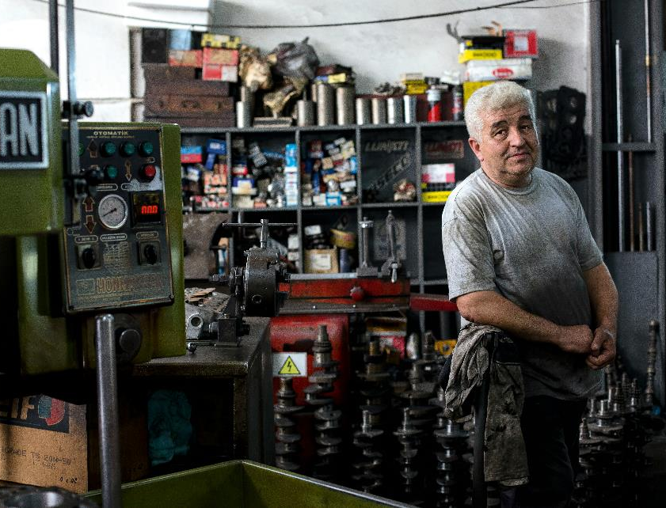
Crafting Your Sustainability Vision - Interactive Workshop: PART 2
Step 4: Refine and Align
Prompt: Ensure your vision aligns with your business objectives and can be understood by all stakeholders.
Tips: Use straightforward language, avoid jargon, and make it memorable.
Step 5: Commit and Share
Prompt: Commit to your vision by sharing it with your team and stakeholders. Gather their feedback to refine it further.
Action: Post your draft vision statement on a shared document or wall for collaborative editing.

Slide 28

Elaborar su visión de la Sostenibilidad - Taller Interactivo: PARTE 3
Colaboración en directo:
Utilizar la hoja de trabajo proporcionada para guiarse en cada paso y, a continuación, compartir el borrador con los compañeros para recibir comentarios en directo.
Puesta en común en grupo:
Una vez que se haya redactado la declaración de visión, compartirla en pequeños grupos de apoyo e intercambiar ideas sobre cómo plasmar esta visión en las operaciones cotidianas.
Poner en práctica la visión:
Ahora que se tiene una declaración de visión de sostenibilidad, el siguiente paso es su integración en todos los aspectos de su empresa, desde las políticas hasta las prácticas diarias. Considerar la posibilidad de establecer una revisión trimestral para realizar un seguimiento de sus avances hacia esta visión.

Slide 29

2.3 FORMACIÓN Y EDUCACIÓN DE LOS EMPLEADOS EN MATERIA DE SOSTENIBILIDAD

Slide 30

Introducción a la Mejora de las Competencias
La mejora de las competencias en la sostenibilidad implica el aprendizaje continuo y el desarrollo de habilidades para seguir el ritmo de la evolución de las normas y prácticas medioambientales. Prepara a los empleados con los conocimientos y habilidades necesarios para aplicar eficazmente modelos empresariales sostenibles.
Notes:
Peter Ndegwa C.B.S (Feb 2022)Upskilling and Continuous Learning: The Keys to Sustainable Leadership: https://www.linkedin.com/pulse/upskilling-continuous-learning-keys-sustainable-peter-ndegwa/
Licia Genghini (Mar 2023), Green Upskilling: Why Companies Need to Train Employees to Meet the Demand of a Sustainable Economy: https://2030.builders/green-upskilling-why-companies-need-to-train-employees-to-meet-the-demand-of-a-sustainable-economy/

Slide 31
Recursos Educativos para la Mejora continua de las Competencias
Cursos en línea: Plataformas como Coursera y edX ofrecen cursos sobre sostenibilidad de las mejores universidades a nivel mundial. Los temas van desde la economía circular a las estrategias empresariales sostenibles.
Talleres y Seminarios Web: Participar en sesiones interactivas en directo con expertos del sector. Buscar seminarios web organizados por organizaciones como Green Business Bureau o agencias medioambientales locales.
Programas de Formación Internos: Desarrollar módulos de formación personalizados adaptados a las necesidades específicas de sostenibilidad de su empresa. Incorpore elementos teóricos y prácticos.

Slide 32
CASO PRÁCTICO: CleanEarth Apparel
Un minorista de moda que puso en marcha con éxito un programa de mejora de las cualificaciones para formar a su personal sobre materiales sostenibles y cadenas de suministro éticas.
Desarrolló un programa de formación de 6 meses con talleres mensuales, módulos en línea y sesiones prácticas con materiales sostenibles.
El programa permitió aumentar en un 25% el uso de materiales reciclados y mejorar en un 40% la eficiencia energética en todas las operaciones.
Notes:
https://www.thecleanearthproject.com/

Slide 33

Actividad - Evaluación de las Competencias en Sostenibilidad
Una evaluación de las competencias en sostenibilidad ayuda a los empleados a conocer sus capacidades actuales y a identificar áreas de desarrollo. De este modo se garantiza que la plantilla pueda satisfacer las demandas de una economía verde (The Learning & Performance Institute, 2021).
HERRAMIENTA DEL PLAN DE ACCIÓN SOS
Haga clic aquí para realizar la evaluación SOS y recibir su propio plan de acción personalizado.

Slide 34

2.4 CREACIÓN DE EMPLEO Y DESARROLLO EMPRESARIAL

Slide 35
Fomento del Empleo Verde en las Microempresas
La transición a una economía verde no solo preserva el medio ambiente, sino que también genera nuevas oportunidades de empleo. Las prácticas sostenibles suelen requerir nuevas competencias y funciones, lo que conduce a la creación de empleo (Organización Internacional del Trabajo, 2018).
Empleos verdes para el desarrollo sostenible: Los empleos verdes son puestos en actividades agrícolas, manufactureras, de investigación y desarrollo, administrativas y de servicios que contribuyen sustancialmente a preservar o restaurar la calidad del medio ambiente (PNUMA, 2019).
Notes:
GREEN JOBS - International Labour Organization: https://webapps.ilo.org/wcmsp5/groups/public/@ed_emp/@emp_ent/documents/publication/wcms_502730.pdf
UN Environmental Programme, SWITCH to Green initiatives show how to build sustainable societies https://www.unep.org/news-and-stories/press-release/switch-green-initiatives-show-how-build-sustainable-societies

Slide 36
Estrategias para la Creación del Empleo Verde
Innovación en la Oferta de Productos y Servicios: Diversificar hacia productos o servicios ecológicos que satisfagan la creciente demanda de sostenibilidad por parte de los consumidores, lo que también puede crear nuevas funciones dentro de la empresa.
Invertir en la Formación de los Empleados: Formar al personal existente en competencias verdes, dando lugar al desarrollo de nuevas funciones internas centradas en la sostenibilidad (OCDE, 2019).
Colaboración y Asociaciones: Asociarse con instituciones educativas y organizaciones medioambientales locales para desarrollar funciones que puedan beneficiar tanto a la empresa como a la comunidad.
Notes:
International Labour Organisation, National Green Jobs Strategy 2021-2025: https://www.ilo.org/sites/default/files/wcmsp5/groups/public/@africa/@ro-abidjan/@ilo-abuja/documents/publication/wcms_776631.pdf
Greening jobs and skills – OECD https://www.oecd.org/g20/topics/employment-and-social-policy/greeningjobsandskills.htm#:~:text=One%20way%20to%20combine%20environmental,GHG%20emissions%20and%20higher%20employment.

Slide 37

ACTIVIDAD: Brainstorming de Funciones Verdes para las Microempresas del mañana
Identificar las Necesidades de Sostenibilidad: Considere los retos y oportunidades de sostenibilidad específicos de su sector. ¿Qué funciones podrían responder a estas necesidades?
Imaginar Nuevos Horizontes: Piense más allá de los puestos de trabajo actuales. ¿Qué nuevos puestos podrían surgir a medida que la sostenibilidad se integre cada vez más en las operaciones empresariales?
Focus on Community Impact: ¿Qué nuevas funciones pueden beneficiar también a su comunidad local o región en materia de salud y educación medioambiental?

Slide 38

Pautas para la Actividad de Brainstorming
Todas las ideas son bienvenidas. Animar a los miembros del equipo a pensar de forma creativa y libre, sin limitaciones.
Aunque se fomenta la creatividad, también hay que tener en cuenta la viabilidad y el impacto potencial de las nuevas funciones.
Documentar todas las sugerencias y agruparlas en categorías como «aplicación inmediata», «requiere más investigación» y «objetivo a largo plazo».

Slide 39
Recursos para Explotación Adicional
Informes y Previsiones del Sector
Revise las últimas investigaciones sobre empleos verdes y cualificaciones demandadas de fuentes como Green Jobs Initiative y European Centre for the Development of Vocational Training.
Cursos y Talleres Online
Buscar oportunidades de formación que puedan preparar a su equipo para nuevas funciones de sostenibilidad en plataformas como LinkedIn Learning y FutureLearn.
Programas Gubernamentales y de ONG
Explorar programas e incentivos ofrecidos por gobiernos y organizaciones sin ánimo de lucro que apoyen la creación de empleos verdes.

Slide 40

2.5 IGUALDAD DE GÉNERO Y PROTECCIÓN SOCIAL

Slide 41
Igualdad de Género en la Sostenibilidad
La igualdad de género no es solo un derecho humano fundamental, sino una base necesaria para un mundo pacífico, próspero y sostenible. La Estrategia de Igualdad de Género 2020-2025 de la UE subraya la importancia de incorporar la perspectiva de género en todas las políticas, incluidas las estrategias medioambientales y de sostenibilidad (Comisión Europea, 2020).
Involving women equally in sustainability efforts leads to more innovative solutions and inclusive policies. Studies show that when women are decision-makers, companies are more likely to adopt more robust environmental standards (UN Women, 2020).
Notes:
European Commission, The Gender Equality Strategy 2020-2025: https://commission.europa.eu/strategy-and-policy/policies/justice-and-fundamental-rights/gender-equality/gender-equality-strategy_en
UN Women, Progress on the Sustainable Development Goals: The gender snapshot 2020: https://www.unwomen.org/en/digital-library/publications/2020/09/progress-on-the-sustainable-development-goals-the-gender-snapshot-2020

Slide 42
Impacto de la Protección Social en la Sostenibilidad
Las medidas de protección social como la asistencia sanitaria, las prestaciones por desempleo y las pensiones son esenciales para la sostenibilidad social. Proporcionan una red de seguridad que permite a todos los ciudadanos, especialmente a los más vulnerables, participar en el desarrollo sostenible y beneficiarse de él (Pilar Europeo de Derechos Sociales).
Cuando las personas cuentan con protección social, es más probable que inviertan tiempo y recursos en la sostenibilidad, sabiendo que sus necesidades básicas están cubiertas (OIT, 2019).
Notes:
The European Pillar of Social Rights Action Plan: https://op.europa.eu/webpub/empl/european-pillar-of-social-rights/en/

Slide 43

Actividad - Taller de Revisión de Políticas
Objetivos
Revise las políticas actuales de su empresa para asegurarse de que fomentan la igualdad de género y ofrecen una protección social adecuada.
Asegúrese de que sus políticas no solo cumplen las directivas de la UE, sino que apoyan activamente su programa de sostenibilidad.
Instrucciones de la Revisión de Políticas
Recopile todas las políticas de la empresa que puedan afectar a la igualdad de género y la protección social.
Utilice la Estrategia de Igualdad de Género de la UE y los principios esbozados en el Pilar Europeo de Derechos Sociales como puntos de referencia para su revisión.
Busque áreas en las que puedan mejorarse las políticas para apoyar un modelo empresarial más inclusivo y sostenible.

Slide 44
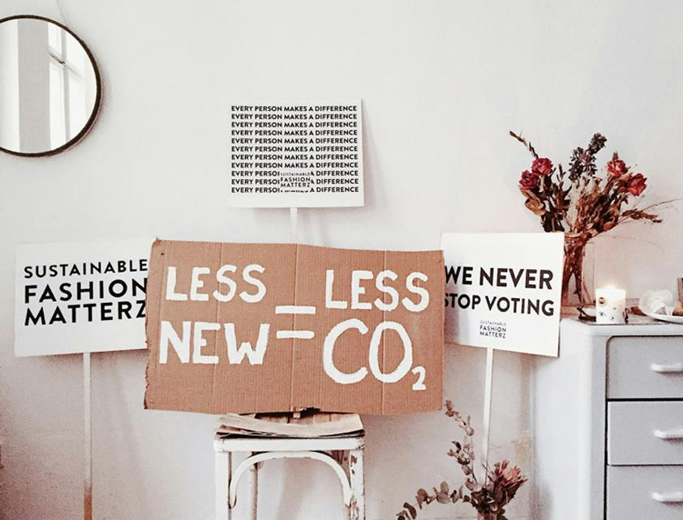
Lista de comprobación sobre inclusión y sostenibilidad:
¿Promueven sus políticas la igualdad de oportunidades y de trato para todos los sexos?
¿Apoyan sus políticas la conciliación de la vida laboral y familiar, por ejemplo con horarios flexibles y permisos parentales?
Educación y formación
¿Existen políticas que garanticen la igualdad de acceso a las oportunidades de formación y perfeccionamiento profesional?
Salud y seguridad:
¿Tienen en cuenta sus políticas las necesidades específicas de salud y seguridad de todos los empleados?
Representación:
¿Están representados equitativamente todos los géneros en los puestos de toma de decisiones de la empresa?
Elabore un plan de acción:
A partir de las deficiencias detectadas, elabore un plan de acción para mejorar sus políticas. Incluya plazos y responsabilidades.
Actividad - Taller de Revisión de Políticas

Slide 45

Existe un camino hacia la sostenibilidad.
Es un camino que podría conducir a un futuro mejor para toda la vida en la Tierra.
David Attenborough

Slide 46
03
CASOS PRÁCTICOS

Slide 47
01
Caso Práctico 1: El Caso Empresarial para el Compromiso de las Personas en la Sostenibilidad - O2
02
Caso Práctico 2: Compromiso de los Empleados con la Sostenibilidad - Bauer Media
03
Caso Práctico 3: Cómo Implicar a los Empleados en la Sostenibilidad - Unique

Slide 48
El Caso Empresarial para el Compromiso de las Personas en la Sostenibilidad - O2
El programa «Think Big» de O2, desarrollado en colaboración con Global Action Plan, pone de relieve cómo al implicar a los empleados en iniciativas de sostenibilidad puede reportar beneficios tanto sociales como empresariales. Este estudio de caso analiza el impacto del programa en la motivación de los empleados, los resultados medioambientales y la rentabilidad financiera.
Notes:
https://engageforsuccess.org/case-studies/the-business-case-for-people-engagement-in-sustainability-o2/

Slide 49

Potenciar la Motivación de los Empleados
Cuando O2 puso en marcha el programa «Think Big», se invitó a los empleados a proponer y dirigir proyectos de sostenibilidad. Esta iniciativa no sólo empoderó al personal, sino que también fomentó un sentimiento de propiedad y orgullo. Por ejemplo, un proyecto dirigido por los empleados para reducir los residuos plásticos contó con una importante participación de todos los departamentos, lo que aumentó la moral y el espíritu de equipo. Puntos clave:
Aumento de la motivación y la confianza
Mejora de la cohesión del equipo
Desarrollo personal a través de oportunidades de liderazgo.
«Participar en “Think Big” me hizo darme cuenta del impacto que puedo tener, tanto en el trabajo como en la comunidad en general», participante de O2.
Notes:
https://engageforsuccess.org/case-studies/the-business-case-for-people-engagement-in-sustainability-o2/

Slide 50
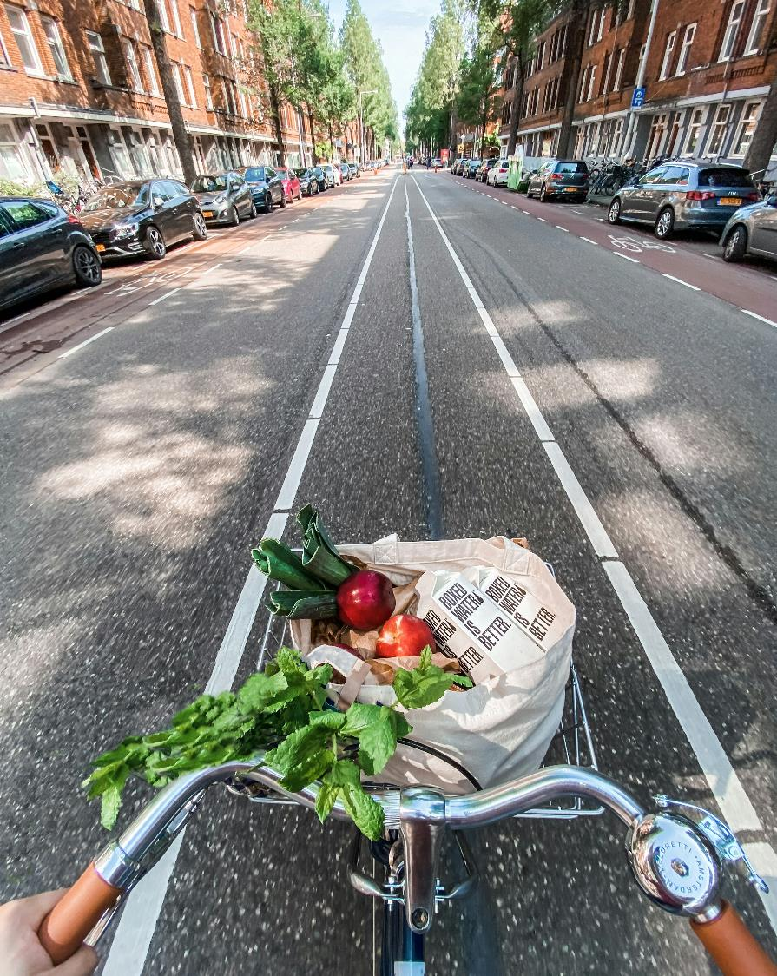
Impacto y Ahorro Medioambientales
El programa dio lugar a varias iniciativas medioambientales de éxito, como una campaña para reducir los residuos de oficina. Los empleados trabajaron colectivamente para minimizar el uso de papel y mejorar las prácticas de reciclado, lo que supuso un importante ahorro de costes y una notable reducción de la huella ambiental de la empresa. Puntos clave:
Importante ahorro de costes gracias a la reducción de residuos
Reducción del consumo de agua gracias a medidas de eficiencia
Promoción de prácticas sostenibles dentro de la organización
Notes:
https://engageforsuccess.org/case-studies/the-business-case-for-people-engagement-in-sustainability-o2/

Slide 51
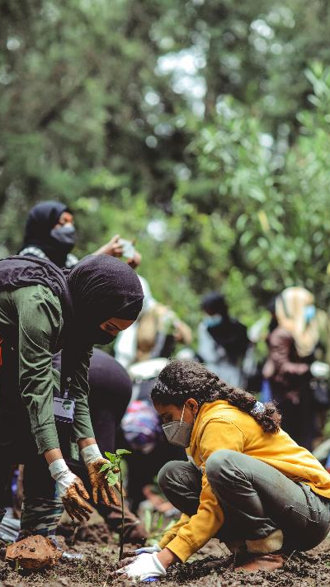
Rendimiento Financiero de la Inversión
Un análisis detallado del programa «Think Big» reveló que por cada libra invertida, O2 recibió 1,40 libras a cambio. Este éxito financiero subraya los beneficios tangibles de integrar la sostenibilidad en las operaciones empresariales. Uno de los proyectos, centrado en la eficiencia energética, no sólo redujo costes, sino que también proporcionó a los empleados una experiencia de aprendizaje sobre prácticas sostenibles.
Puntos clave:
Retorno financiero positivo: 1,40 libras por cada libra invertida.
Demuestra la viabilidad financiera de las iniciativas de sostenibilidad
Notes:
https://engageforsuccess.org/case-studies/the-business-case-for-people-engagement-in-sustainability-o2/

Slide 52

Fomento de la Colaboración Industrial
El éxito de O2 con «Think Big» sirve de inspiración a otras empresas. Los logros del programa demuestran el poder del compromiso de los empleados para impulsar la sostenibilidad y los beneficios empresariales. O2 anima a otras empresas a compartir sus datos y experiencias para construir una comprensión colectiva del valor de las iniciativas de sostenibilidad. Puntos clave:
Llamamiento a las empresas para que compartan datos y experiencias
Importancia de los esfuerzos colectivos en sostenibilidad
«Creemos que trabajando juntas, las empresas pueden amplificar el impacto de sus esfuerzos de sostenibilidad» - Portavoz de O2
Notes:
https://engageforsuccess.org/case-studies/the-business-case-for-people-engagement-in-sustainability-o2/

Slide 53
Compromiso de los Empleados con la Sostenibilidad - Bauer Media
Bauer Media, dirigida por el Comité GoLoud For Good, se ha embarcado en un viaje de sostenibilidad centrado en el compromiso de los empleados. Este estudio analiza sus iniciativas, retos, soluciones y resultados.
Notes:
https://sustainablemedia.ie/case-studies/employee-engagement-in-sustainability-at-bauer-media/

Slide 54
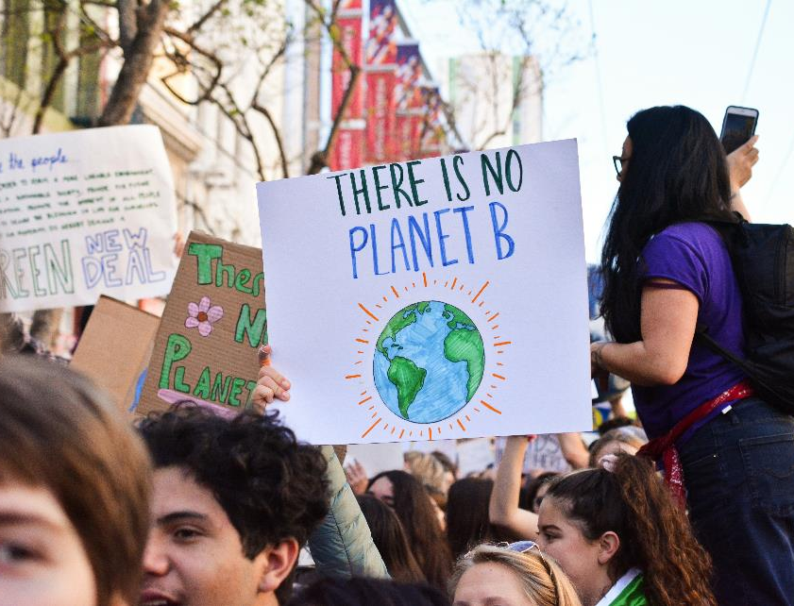
Retos y Soluciones
Reto:
La sostenibilidad era un tema nuevo para Bauer Media, que debía demostrar su liderazgo en este ámbito.
Solución:
Formación del Comité GoLoud For Good por tres líderes: Zara Flynn, Adrian Barry y Márese O'Sullivan.
Concentración en prácticas internas sostenibles y fomento de la participación de los compañeros.
Perfeccionamiento a través de un programa de formación de seis semanas Learning Waves.
Notes:
https://sustainablemedia.ie/case-studies/employee-engagement-in-sustainability-at-bauer-media/

Slide 55

Iniciativas y Compromiso de los Empleados
Iniciativas:
Realización de una encuesta entre los empleados para conocer su opinión sobre la sostenibilidad.
Boletines periódicos y campañas de comunicación sobre temas como los residuos y el agua.
Colaboración con Food Cloud, Clean Coast y Irish Wildlife Trust para ofrecer oportunidades de voluntariado al personal.
Historia de éxito:
Un intercambio de ropa antes de la fiesta de Navidad, con una alta participación y nuevos trajes para los empleados.
Notes:
https://sustainablemedia.ie/case-studies/employee-engagement-in-sustainability-at-bauer-media/

Slide 56

Logros y Planes Futuros
Logros
Mayor concienciación y participación en iniciativas de sostenibilidad.
Éxito de las campañas y eventos internos, fomentando una cultura de sostenibilidad.
Planes Futuros
Segundo acto de intercambio de ropa con un ponente experto en moda sostenible.
Participación en Ad Net Zero para abordar la huella de carbono de las actividades de marketing.
Atención constante a las cuestiones medioambientales y sociales.
Notes:
https://sustainablemedia.ie/case-studies/employee-engagement-in-sustainability-at-bauer-media/

Slide 57
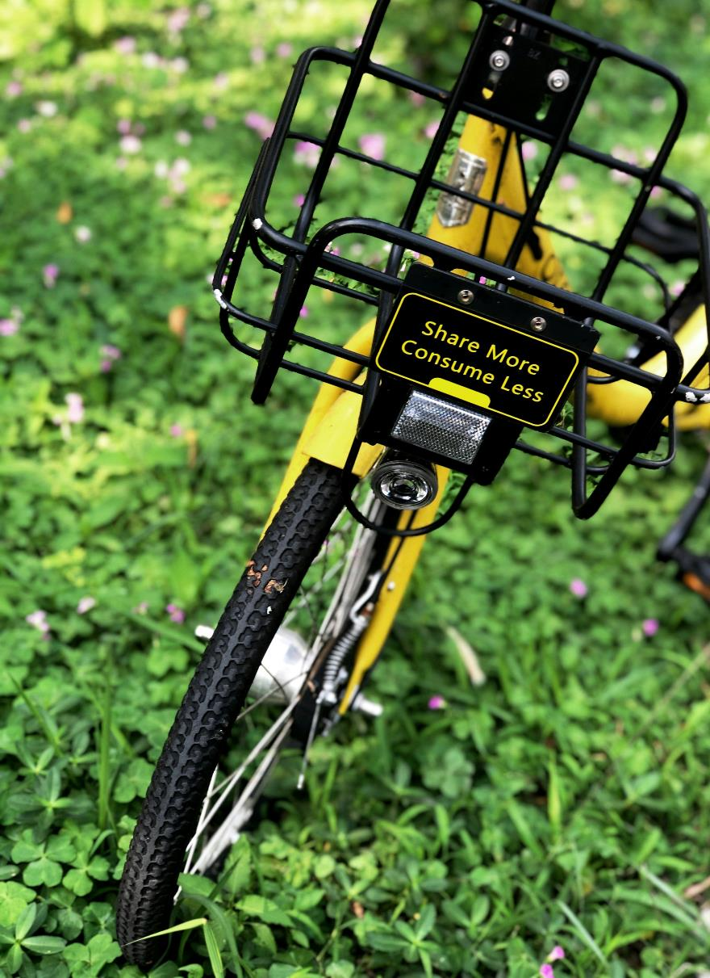
Lecciones Aprendidas y Llamamiento a la Acción
El viaje enseñó a Bauer Media valiosas lecciones sobre el fomento de un lugar de trabajo sostenible. Entre las principales lecciones aprendidas figuran la importancia de contar con equipos dedicados, el apoyo de los directivos y la comunicación periódica. Aprendizajes clave:
Equipo dedicado a la sostenibilidad con dirección rotatoria.
Fuerte apoyo de arriba abajo.
Comunicación periódica y encuestas a los empleados.
Reconocimiento de los esfuerzos de los empleados.
Formación de diversas asociaciones.
“ Creemos que trabajando juntas, las empresas pueden amplificar el impacto de sus esfuerzos de sostenibilidad “
- Zara Flynn.
.
Notes:
https://sustainablemedia.ie/case-studies/employee-engagement-in-sustainability-at-bauer-media/

Slide 58
Cómo Implicar a los Empleados en la Sostenibilidad- Unique
Unique, una empresa con sede en Bélgica, quería participar en la Semana De Warmste, un evento anual de recaudación de fondos para buenas causas. Para ello, desarrolló un enfoque innovador para implicar a sus empleados en la sostenibilidad y la recaudación de fondos.

Slide 59

El Concepto
La idea de Unique fue implicar a los empleados permitiéndoles subastar sus talentos. Así se creó un ambiente divertido y competitivo en el que los empleados podían pujar por los talentos de los demás, y todo lo recaudado se destinó a la Semana De Warmste.
Puntos clave:
Los empleados proponen y subastan sus talentos.
Los demás pujan por los talentos que les gustan, lo que desata la competencia.
Todos los fondos recaudados se destinan a la Semana De Warmste.
«Nuestro objetivo era hacer que la sostenibilidad fuera divertida y atractiva para todos los implicados», - el community manager de Unique.
Notes:
https://www.ambassify.com/blog/how-to-engage-employees-in-sustainability

Slide 60

Pasos hacia el Compromiso
Unique utilizó Ambassify para desplegar su campaña en varios pasos, asegurando la claridad y la máxima participación.
Paso 1: Campaña Inicial. Creó un formulario de campaña explicando la iniciativa. Animó a los empleados a participar enviando sus talentos.
Paso 2: Promoción. Se promocionó la campaña para generar expectación y más propuestas. Se destacaron ejemplos de talentos ya presentados.
Paso 3: Directrices de participación. Explicó cómo funcionaba el proceso de presentación de candidaturas. Se utilizó un tono claro y atractivo con imágenes y emojis. Los empleados confirmaron su comprensión pulsando el botón «Lo entiendo».

Slide 61

Resultados e Impacto
La iniciativa dio lugar a la subasta de diversos talentos, desde actividades divertidas hasta habilidades únicas. Participaron empleados de distintos departamentos y regiones, reforzando los lazos de equipo y revelando talentos ocultos.
Puntos clave:
Alto compromiso en toda la empresa.
Creación de una pestaña personalizada para la Semana De Warmste.
Versión separada para empleados francófonos en «Viva por la vida».
Ejemplo: Uno de los talentos más populares fue una noche de diversión garantizada con los compañeros en Lovaina, por la que se pujó con entusiasmo.

Slide 62
Beneficios y Aprendizaje
La campaña de Unique no sólo apoyó la Semana De Warmste, sino que también tuvo varios beneficios internos. Atrajo a empleados no participantes a la comunidad de embajadores y fomentó el espíritu de colaboración.
Conclusiones Clave:
Un equipo dedicado con liderazgo rotativo.
Gran apoyo de la dirección.
Comunicación periódica y encuestas a los empleados.
Reconocimiento de los esfuerzos de los empleados.
Las asociaciones diversas mejoran el compromiso.
«Esta iniciativa no sólo ha servido para apoyar una gran causa, sino que también ha unido más a nuestro equipo», uno de los participantes.

Slide 63


Slide 64
04
EVALUACIÓN

Slide 65
Preguntas Tipo Test
¿Cuál es el principal beneficio del compromiso de los empleados con la sostenibilidad?
A) Precios más altos de los productos
B) Mayor rotación de empleados
C) Mejora de la imagen de marca
D) Reducción de la carga de trabajo para la dirección
Respuesta: C) Mejora de la imagen de marca

Slide 66
Preguntas Tipo Test
¿Cuál es el papel clave de la promoción en la sostenibilidad empresarial?
A) Aumentar los beneficios de la empresa sin preocuparse por el impacto medioambiental
B) Apoyar políticas y prácticas para una empresa más responsable
C) Eliminar todos los programas de formación para empleados
D) Promover únicamente los beneficios dentro de la empresa sin influencia externa
Respuesta: B) Apoyar políticas y prácticas para una empresa más responsable

Slide 67
Preguntas Tipo Test
¿Cuál de los siguientes es un método eficaz para mejorar la formación de los empleados en materia de sostenibilidad?
A) Reducir el número de sesiones de formación
B) Cursos en línea y programas de formación interna
C) Limitar el acceso de los empleados a la información sobre sostenibilidad
D) Centrarse únicamente en los conocimientos teóricos
Respuesta: B) Cursos en línea y programas de formación interna

Slide 68
Preguntas Tipo Test
¿Cómo pueden las microempresas fomentar la creación de empleo ecológico?
A) Ignorando la normativa medioambiental
B) Diversificándose en productos y servicios ecológicos
C) Reduciendo el número de empleados
D) Centrándose sólo en los beneficios a corto plazo
Respuesta: B) Diversificándose hacia productos y servicios respetuosos con el medio ambiente

Slide 69
Preguntas Tipo Test
¿Por qué es importante la igualdad de género en las iniciativas de sostenibilidad?
A) Reduce la necesidad de iniciativas de sostenibilidad
B) Da lugar a soluciones más innovadoras y políticas inclusivas
C) Aumenta la carga de trabajo de los empleados
D) Disminuye la productividad general de la empresa
Respuesta: B) Da lugar a soluciones más innovadoras y políticas inclusivas

Slide 70
Existe un camino hacia la sostenibilidad.
Es un camino que podría conducir a un futuro mejor para toda la vida en la Tierra. .
David Attenborough

Slide 71
05
TÉRMINOS CLAVE Y DEFINICIONES

Slide 72


Slide 73
Glosario
Compromiso de los empleados con la sostenibilidad: La implicación, el compromiso y la motivación de los empleados para participar en los objetivos de sostenibilidad de la empresa.
Promoción: Apoyo activo a las políticas y prácticas que promueven la responsabilidad medioambiental y social dentro y fuera de la empresa.
Perfeccionamiento: Aprendizaje continuo y desarrollo de habilidades para seguir el ritmo de la evolución de las normas y prácticas medioambientales.
Empleos verdes: Puestos que contribuyen sustancialmente a preservar o restaurar la calidad del medio ambiente, como los relacionados con la agricultura sostenible, la fabricación, la investigación y el desarrollo.

Slide 74
Glosario
Green Deal de la UE: conjunto de iniciativas políticas de la Comisión Europea con el objetivo global de que Europa sea climáticamente neutra en 2050.
Reglamento sobre divulgación de información financiera sostenible (SFDR): Normativa de la UE que fomenta la transparencia en la integración de la sostenibilidad en la toma de decisiones financieras.
Taxonomía de la UE: Sistema de clasificación que establece una lista de actividades económicas sostenibles desde el punto de vista medioambiental.
Pacto Personal: La alineación de las dimensiones formales, psicológicas y sociales de los valores de los empleados con los valores corporativos para integrar con éxito la sostenibilidad en una empresa.

Slide 75
Glosario
Microempresa: Pequeña empresa que suele emplear a menos de 10 personas.
Igualdad de género: El estado de igualdad de acceso a los recursos y oportunidades independientemente del género, incluyendo la participación económica y la toma de decisiones.
Protección social: Medidas como la asistencia sanitaria, las prestaciones por desempleo y las pensiones que garantizan la satisfacción de las necesidades básicas de las personas, permitiéndoles participar en el desarrollo sostenible.
Visión de sostenibilidad: Un estado futuro convincente y alcanzable que armoniza los objetivos empresariales con las preocupaciones ecológicas y sociales, sirviendo de hoja de ruta para la acción.

Slide 76
Glosario
Economía circular: Sistema económico destinado a eliminar los residuos y el uso continuo de recursos mediante los principios de reutilización, reparación, reacondicionamiento y reciclaje.
Lluvia de ideas interactiva: Técnica de colaboración utilizada para generar un gran número de ideas que permitan abordar retos específicos de sostenibilidad en un plazo de tiempo determinado.
Modelo de producción de residuo cero: Sistema en el que todos los materiales se reutilizan, reciclan o compostan, con lo que no se envían residuos a vertederos o incineradoras.

Slide 77
06
REFERENCIAS

Slide 78
Referencias
Anna Olivero, Aworld (May 2023) Employee engagement sustainability: 4 key things to know: https://aworld.org/engagement/employee-engagement-sustainability-4-key-things-to-know/
IgniteEnergy, (Oct 2022) The importance of employee engagement in sustainability: https://www.igniteenergy.co.uk/news/employee-engagement-sustainability/
Paul Polman & CB Bhattacharya (2016), Engaging Employees to Create a Sustainable Business, https://ssir.org/articles/entry/engaging_employees_to_create_a_sustainable_business

Slide 79
Referencias
The European Green Deal: https://commission.europa.eu/strategy-and-policy/priorities-2019-2024/european-green-deal_en
Circular economy action plan: https://environment.ec.europa.eu/strategy/circular-economy-action-plan_en
Schaltegger, S., & Burritt, R. (2018). The Role of Advocacy in Corporate Sustainability Retrieved from Research Gate
Sanda Ojiambo (Mar 2023)Small businesses are key to a more sustainable and inclusive world. Here's why
https://www.weforum.org/agenda/2023/03/small-businesses-sustainable-inclusive-world/

Slide 80
Referencias
European Management Journal. (2020). EcoCraft Kitchenware adopted a zero-waste production model.
Sustainability-related disclosure in the financial services sector: https://finance.ec.europa.eu/sustainable-finance/disclosures/sustainability-related-disclosure-financial-services-sector_en
EU taxonomy for sustainable activities: https://finance.ec.europa.eu/sustainable-finance/tools-and-standards/eu-taxonomy-sustainable-activities_en

Slide 81
Referencias
How to Engage Employees in Sustainability - A Case Study by Unique. Retrieved from Ambassify
GREEN JOBS - International Labour Organization: https://webapps.ilo.org/wcmsp5/groups/public/@ed_emp/@emp_ent/documents/publication/wcms_502730.pdf
UN Environmental Programme, SWITCH to Green initiatives show how to build sustainable societies https://www.unep.org/news-and-stories/press-release/switch-green-initiatives-show-how-build-sustainable-societies
Engage for Success. (n.d.). The Business Case for People Engagement in Sustainability - O2. Retrieved from Engage for Success

Slide 82
Referencias
Sustainable Media. (n.d.). Employee Engagement in Sustainability at Bauer Media. Retrieved from Sustainable MediaAmbassify.
Licia Genghini (Mar 2023), Green Upskilling: Why Companies Need to Train Employees to Meet the Demand of a Sustainable Economy: https://2030.builders/green-upskilling-why-companies-need-to-train-employees-to-meet-the-demand-of-a-sustainable-economy
https://www.thecleanearthproject.com/
Peter Ndegwa C.B.S (Feb 2022)Upskilling and Continuous Learning: The Keys to Sustainable Leadership: https://www.linkedin.com/pulse/upskilling-continuous-learning-keys-sustainable-peter-ndegwa/

Slide 83
Referencias
International Labour Organisation, National Green Jobs Strategy 2021-2025: https://www.ilo.org/sites/default/files/wcmsp5/groups/public/@africa/@ro-abidjan/@ilo-abuja/documents/publication/wcms_776631.pdf
Greening jobs and skills – OECD https://www.oecd.org/g20/topics/employment-and-social-policy/greeningjobsandskills.htm#:~:text=One%20way%20to%20combine%20environmental,GHG%20emissions%20and%20higher%20employment.
The European Pillar of Social Rights Action Plan: https://op.europa.eu/webpub/empl/european-pillar-of-social-rights/en/

Slide 84

Gracias
¿Alguna Pregunta?
www.website.eu

